Slide 1
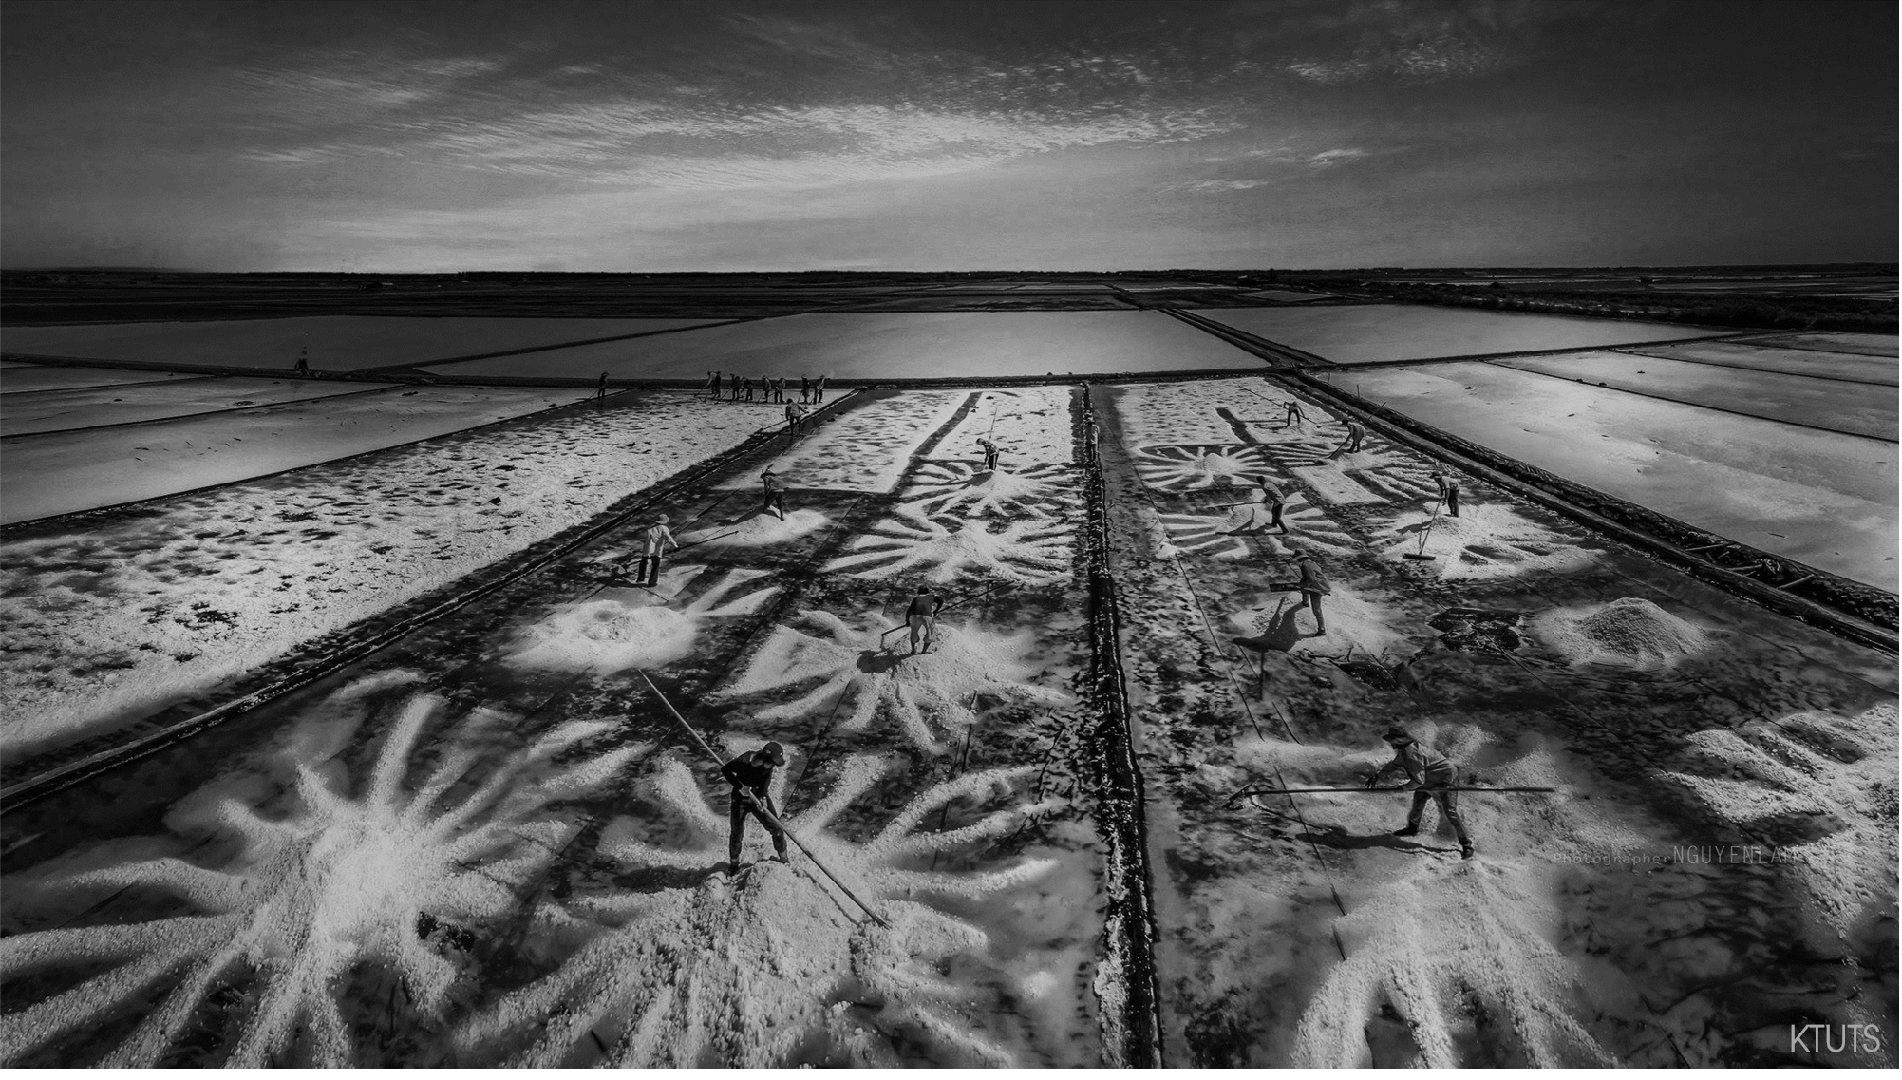
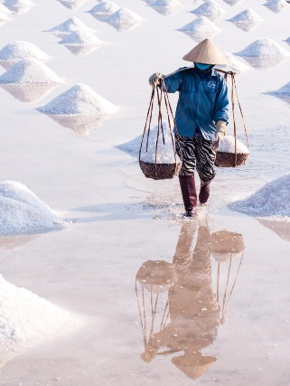
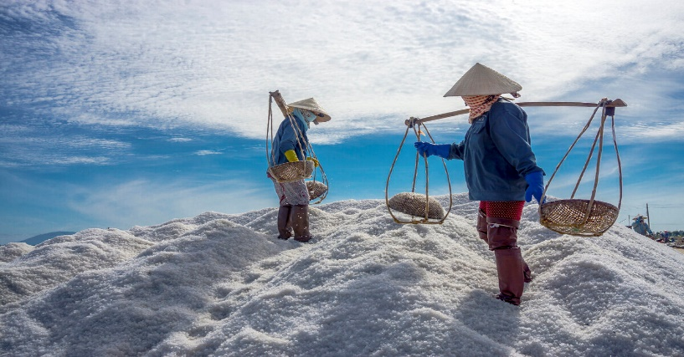
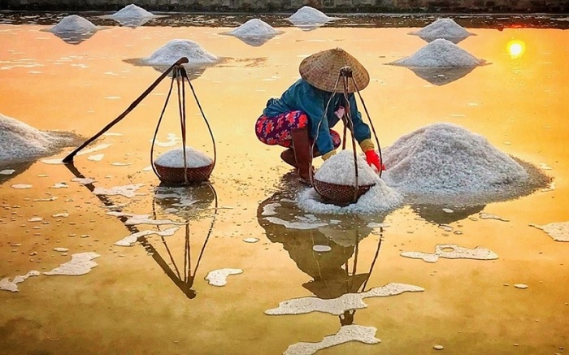
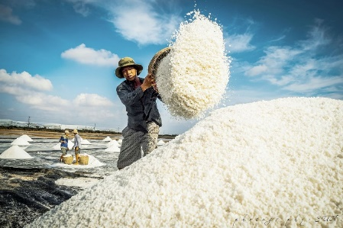
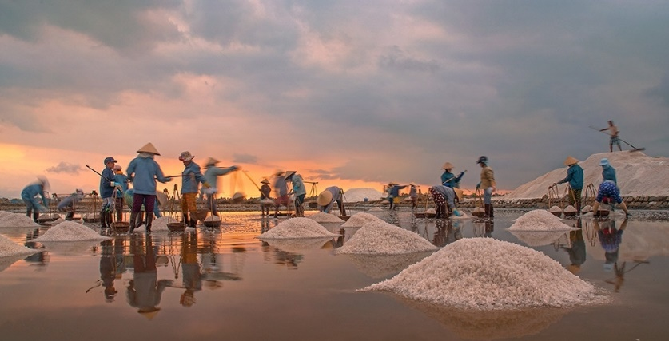
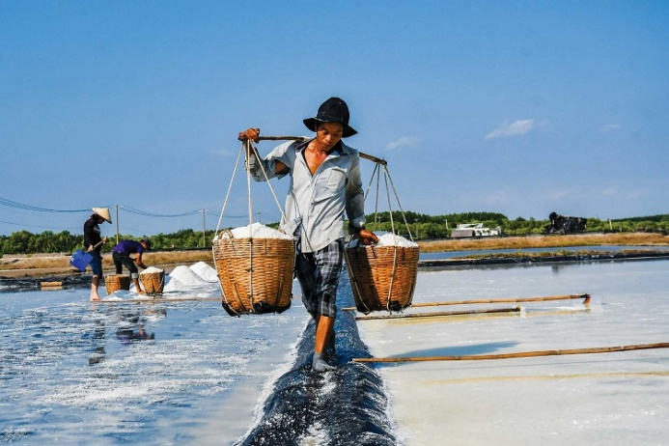
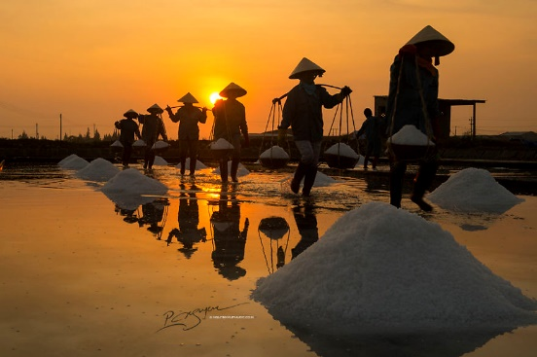
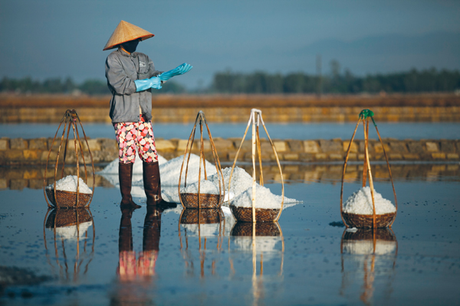
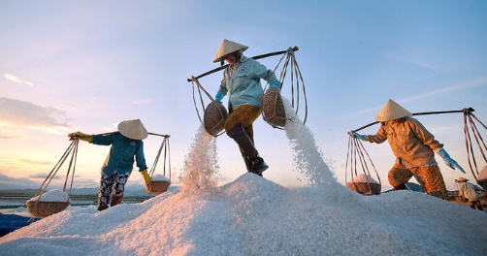
NGƯỜI DÂN
VÀ HOẠT ĐỘNG SẢN XUẤT
Ở ĐỒNG BẰNG DUYÊN HẢI MIỀN TRUNG

Slide 2

KHỞI ĐỘNG

Slide 3

Đồng bằng duyên hải miền Trung nhỏ hẹp nên dân cư thưa thớt, khó phát triển kinh tế.
ĐÚNG
SAI

Slide 4
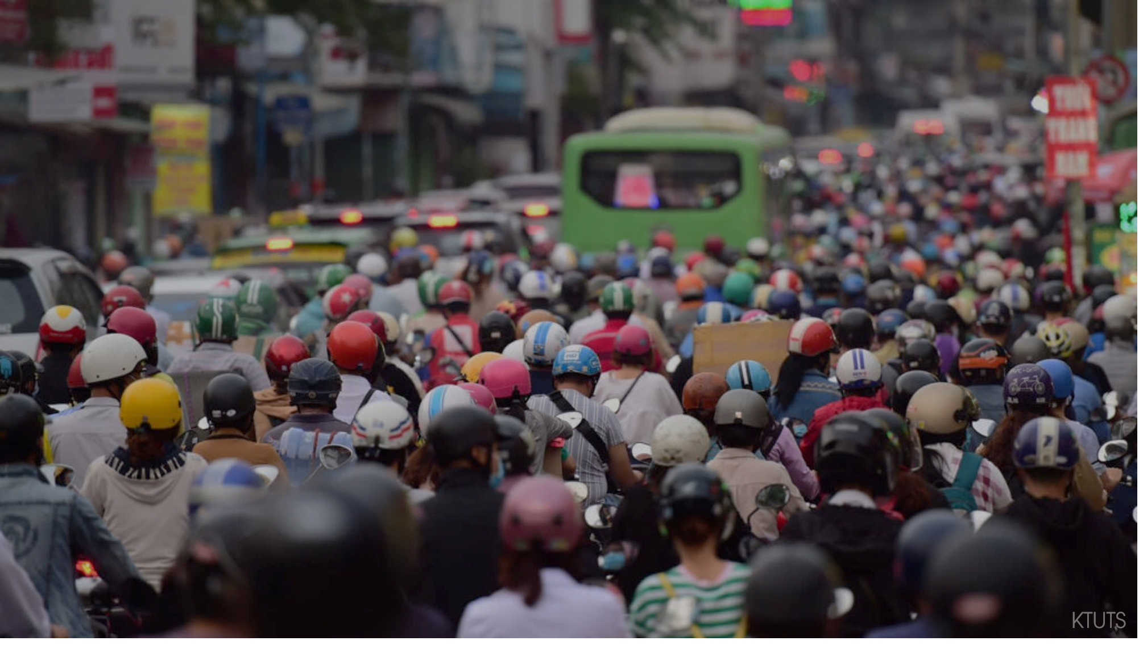
DÂN CƯ Ở
ĐỒNG BẰNG
DUYÊN HẢI
01

Slide 5
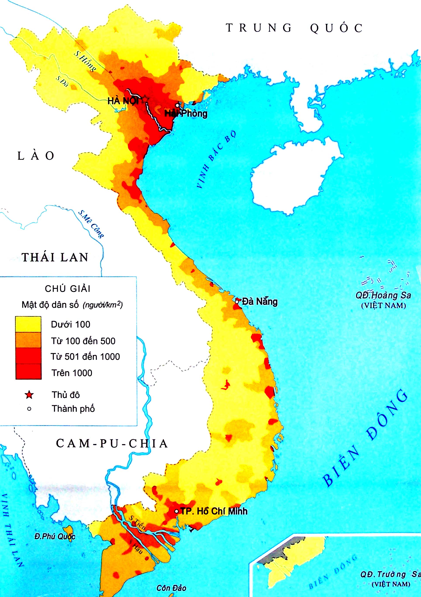
So sánh lượng người sinh sống
ở vùng ven biển miền Trung
so với ở vùng núi Trường Sơn.
Số người ở vùng ven biển miền Trung nhiều hơn so với số người ở vùng núi Trường Sơn.

Slide 6
So sánh lượng người sinh sống
ở vùng ven biển miền Trung so
với ở vùng đồng bằng Bắc Bộ
và đồng bằng Nam Bộ.
Số người ở vùng ven biển miềnTrung ít hơn ở vùng đồng bằng Bắc Bộ và đồng bằng Nam Bộ.

Slide 7

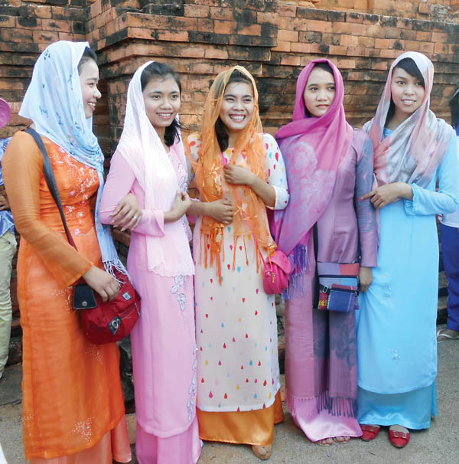
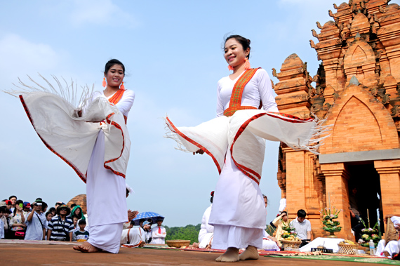
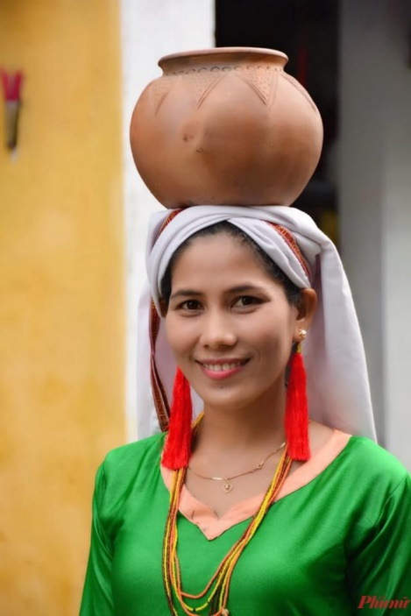
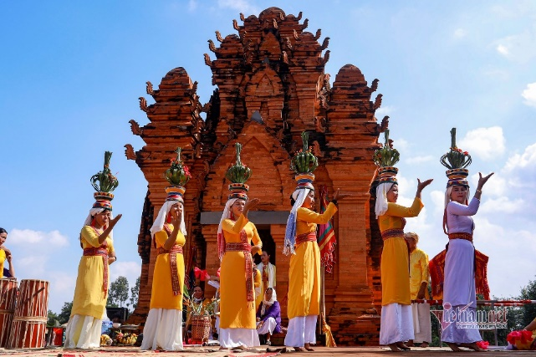
Người dân ở đồng bằng duyên hải miền Trung là người dân tộc nào?
NGƯỜI CHĂM

Slide 8
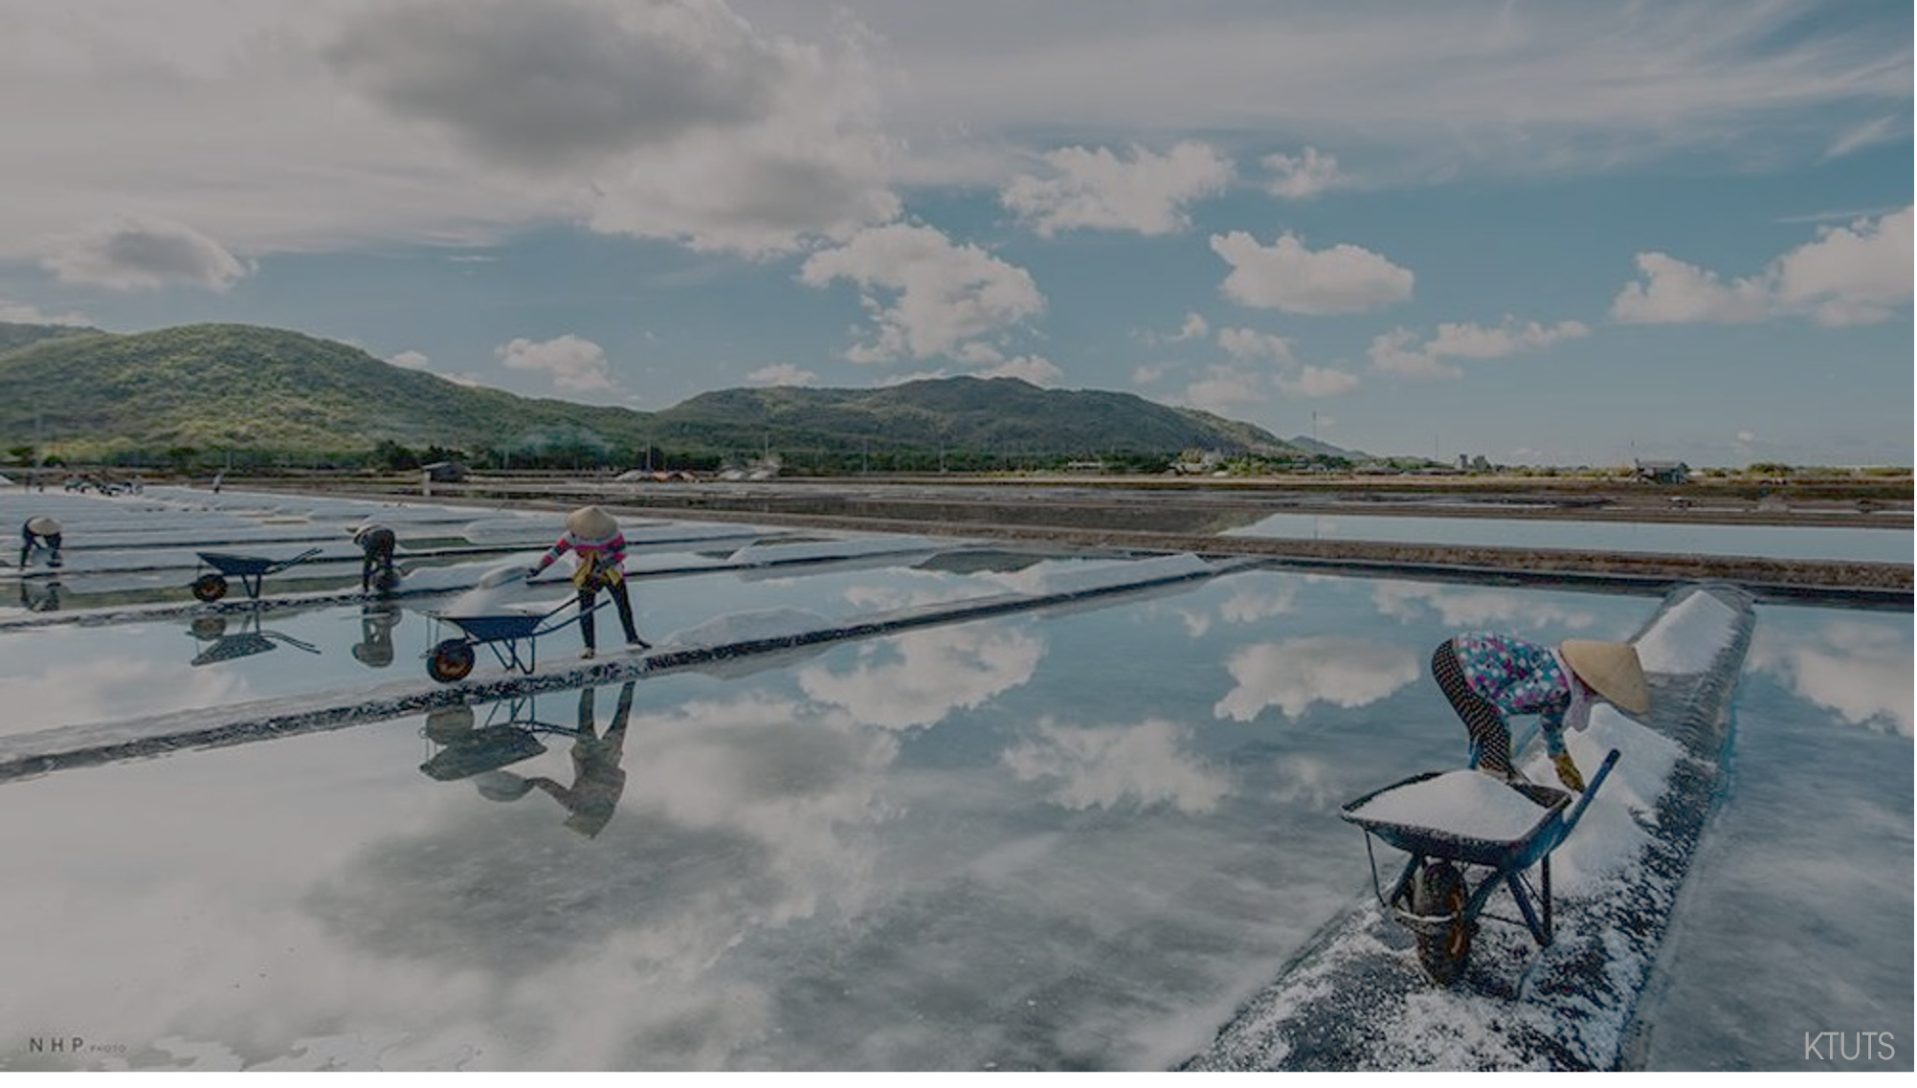
Hoạt động
sản xuất
của người dân
02

Slide 9
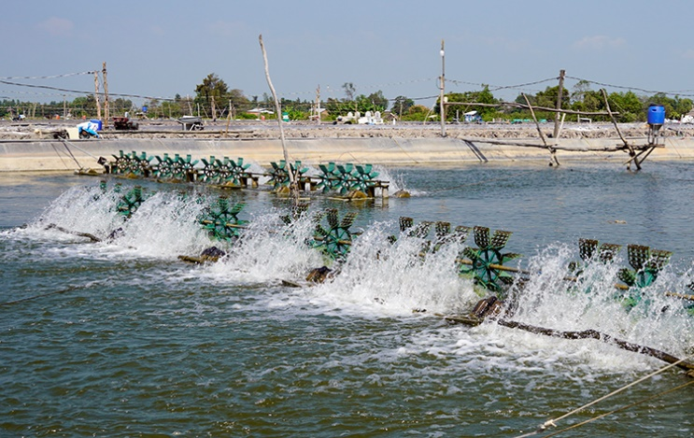
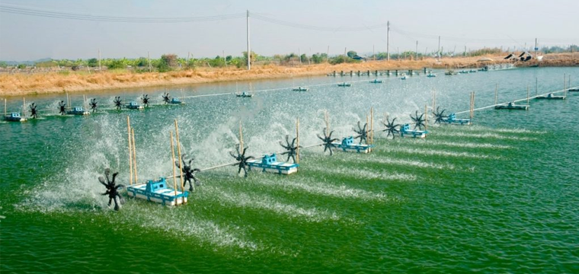
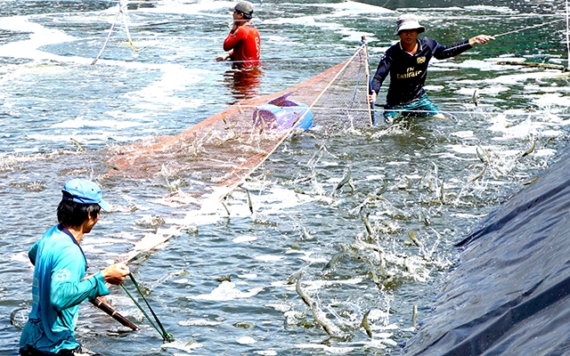
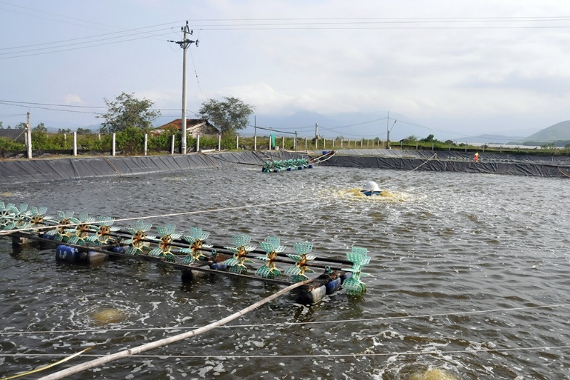
NUÔI TÔM

Slide 10
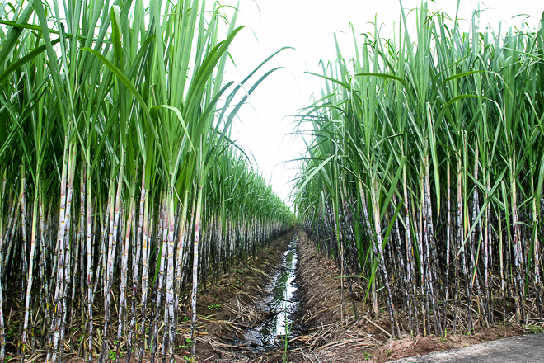
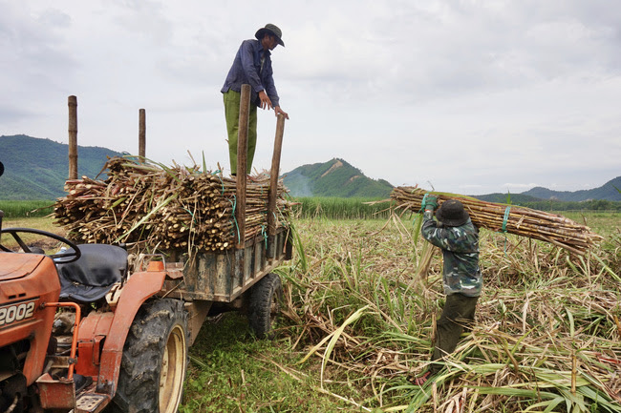
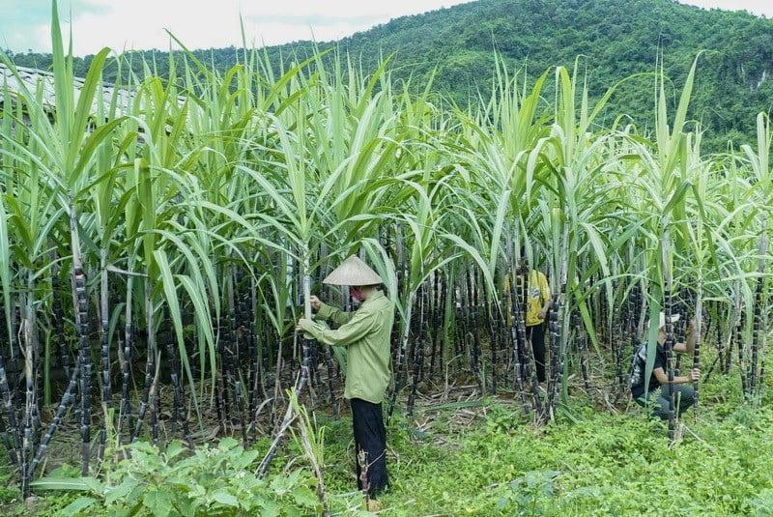
CÁNH ĐỒNG MÍA

Slide 11
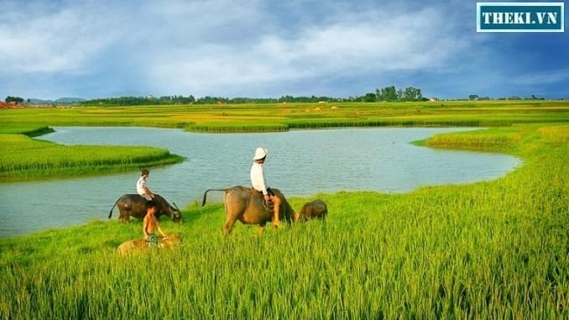
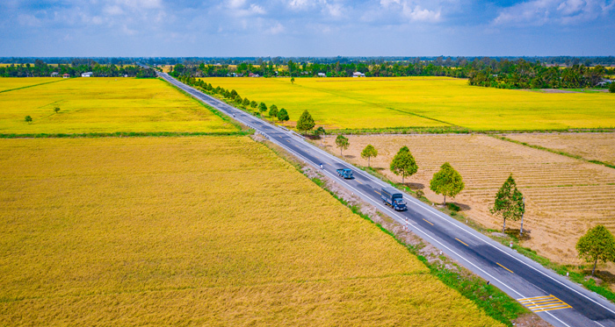
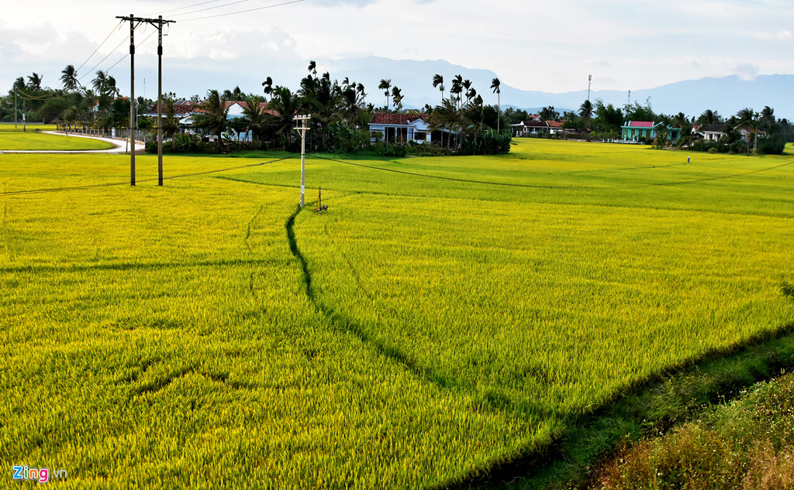
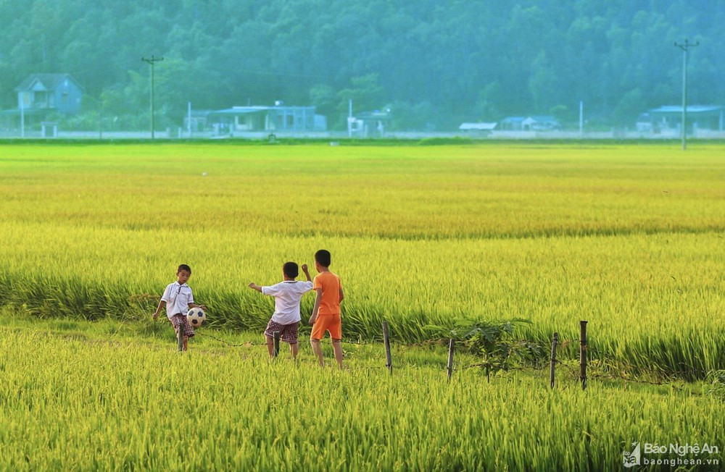
CÁNH ĐỒNG LÚA

Slide 12
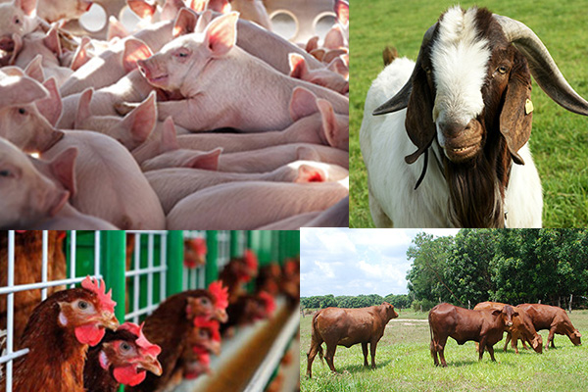
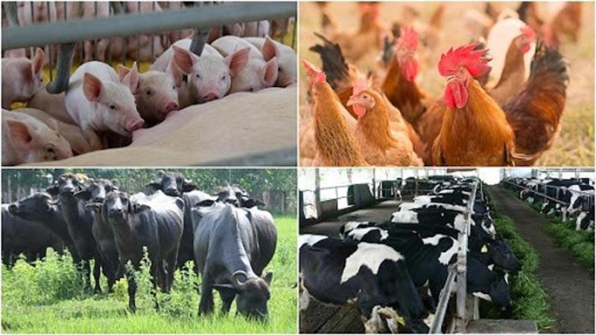
CHĂN NUÔI GIA SÚC

Slide 13

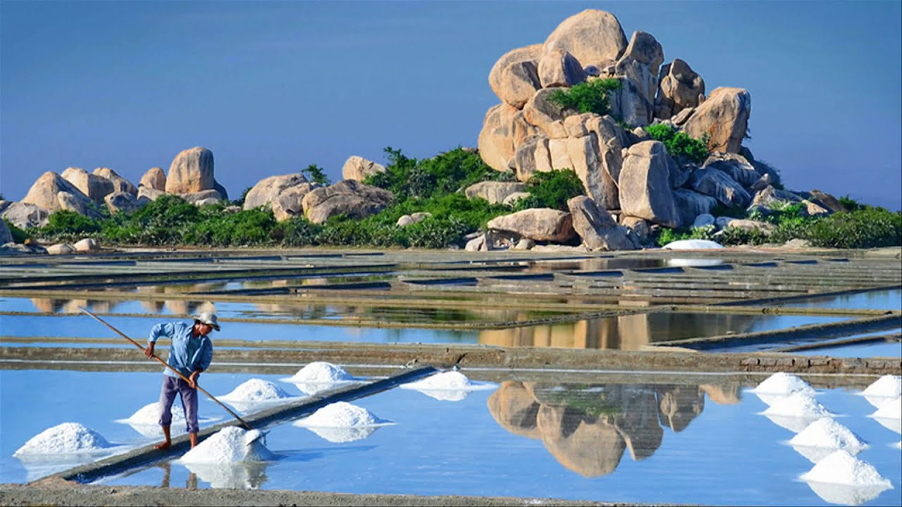

CÁNH ĐỒNG MUỐI

Slide 14
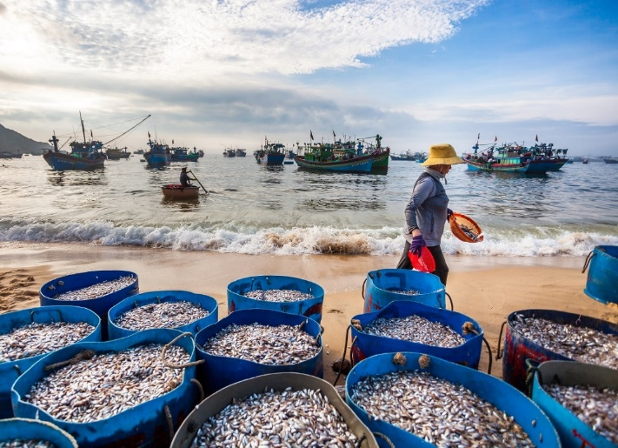
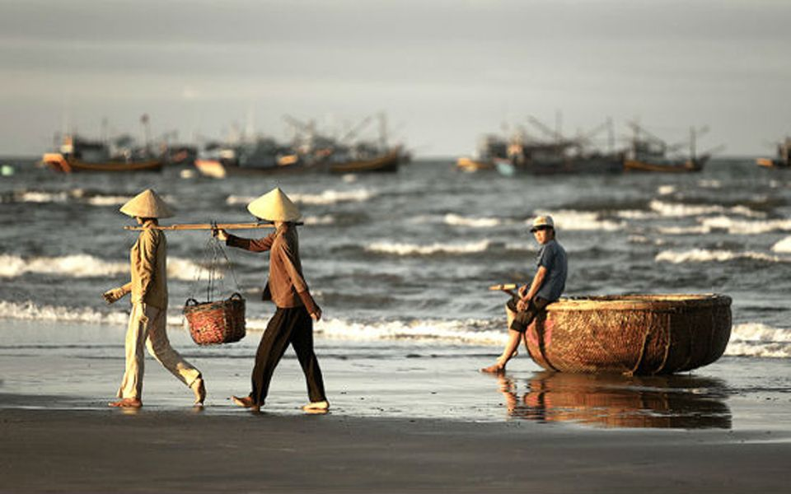
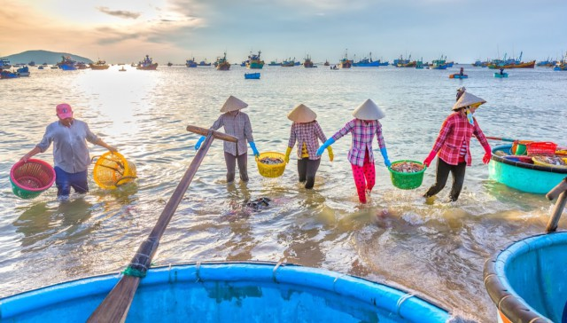
LÀNG CHÀI

Slide 15
Hoạt động sản xuất của người dân
02
Các hoạt động sản xuất của người dân ở đồng bằng duyên hải miền Trung đa số thuộc ngành nông – ngư nghiệp.

Slide 16

Đọc bảng: Tên hoạt động sản xuất và một số điều kiện cần thiết để sản xuất, giải thích vì sao đồng bằng duyên hải miền Trung lại có các hoạt động sản xuất trên.

Slide 17

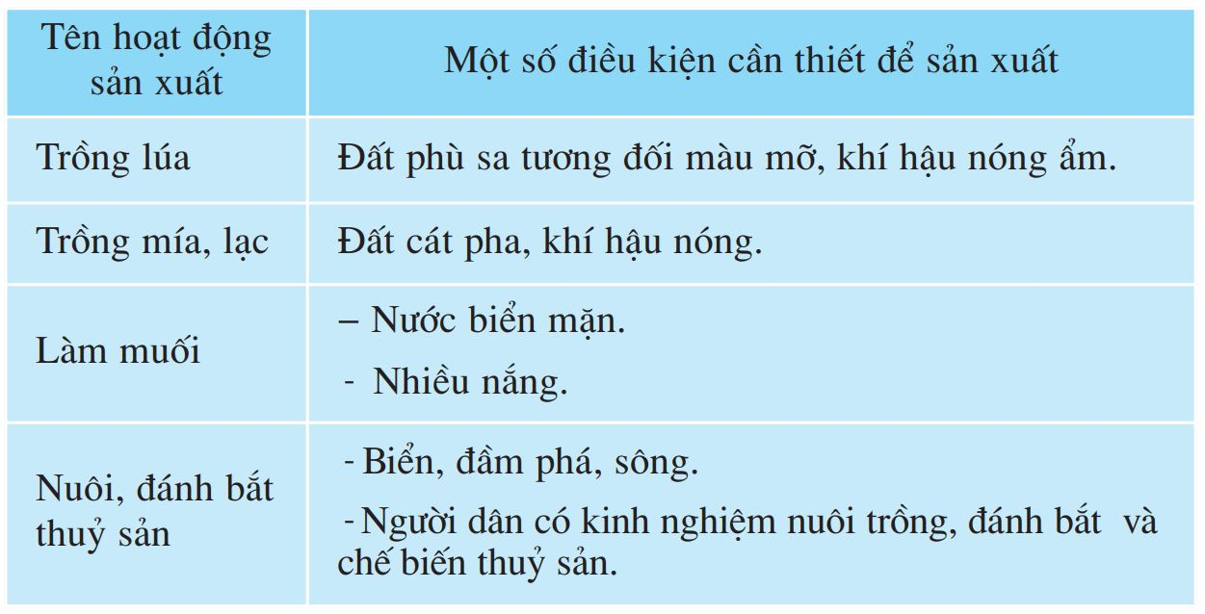

Slide 18
02
Hoạt động sản xuất của người dân
Mặc dù thiên nhiên thường gây bão lụt và khô hạn, người dân miền Trung vẫn luôn khai thác các điều kiện để sản xuất ra nhiều sản phẩm phục vụ nhân dân trong vùng và các vùng khác cũng như xuất khẩu.

Slide 19

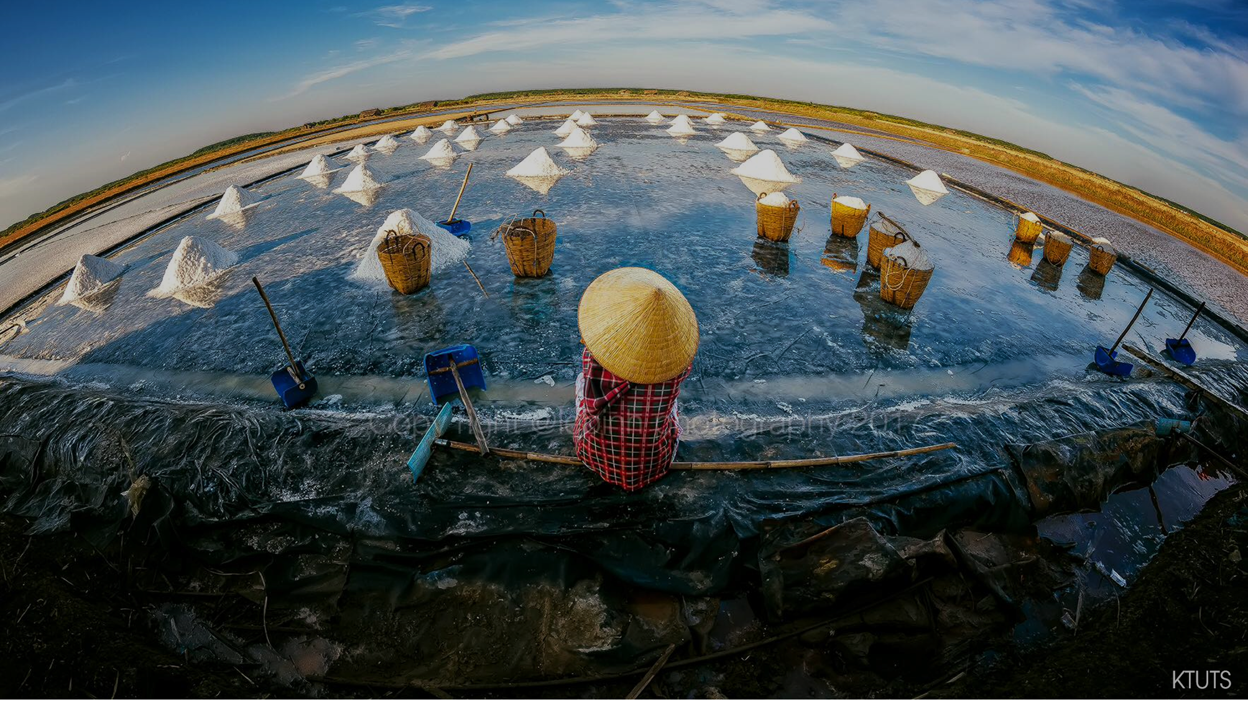
GHI NHỚ
Ở đồng bằng duyên hải miền Trung dân cư tập trung khá đông đúc, chủ yếu là người Kinh và người Chăm. Nghề chính của họ là nghề nông, làm muối, đánh bắt, nuôi trồng và chế biến thuỷ sản.

Slide 20
CHÀO
TẠM BIỆT

